Slide 1

部编版.四年级语文上册

Slide 2
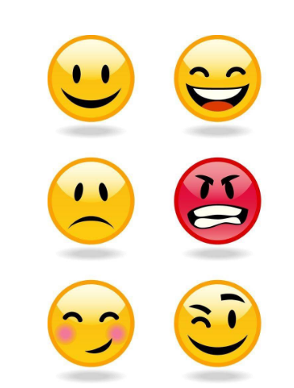
看右边的各种表情，说说它们分别代表什么感受吧！

Slide 3
说一说
生活中，哪些事也曾带给你心动不已的感受呢？

Slide 4
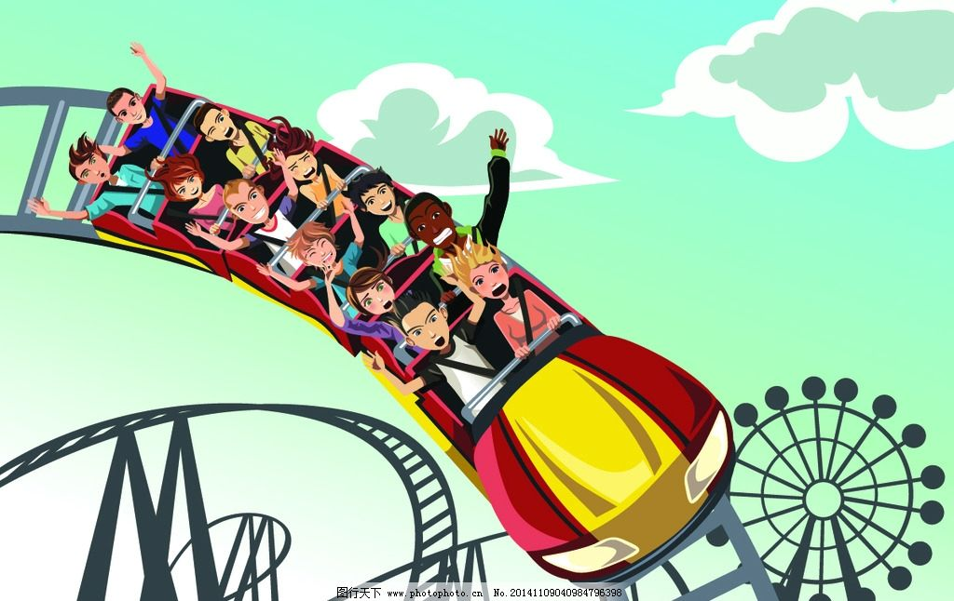
坐过山车的时候

Slide 5
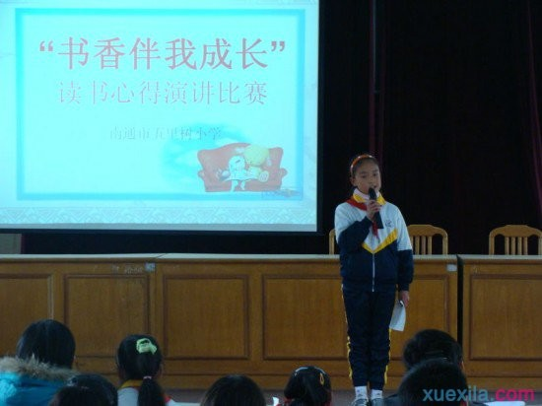
第一次当众演讲

Slide 6
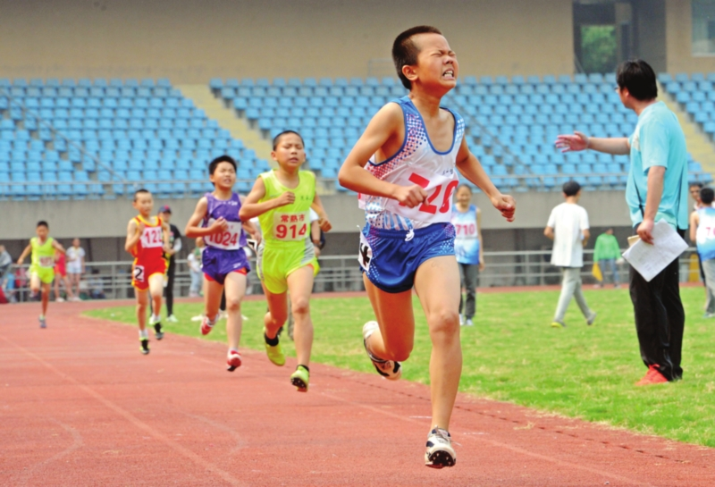
参加百米比赛

Slide 7


语文 四年级 上册
习作：
我的心儿怦怦跳
第一课时
第二课时

Slide 8

第一课时
审题指导

Slide 9
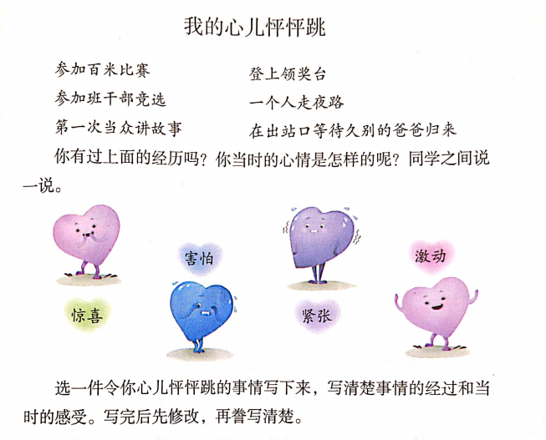
描写对象
选择一件事来写

Slide 10
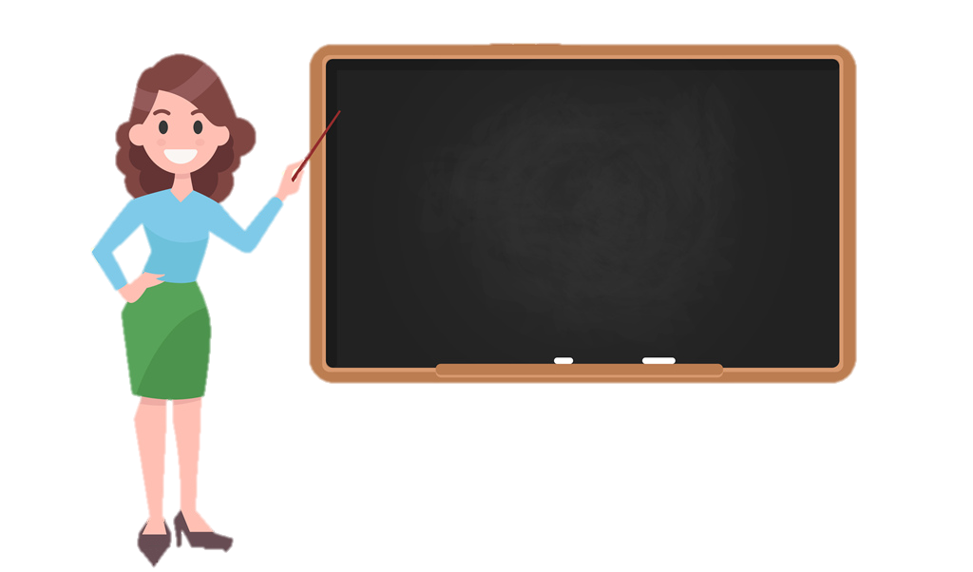
让我们心儿怦怦跳的事儿有很多，你最想分享的是哪件事？在学习单上写下分享事情的名称。

Slide 11
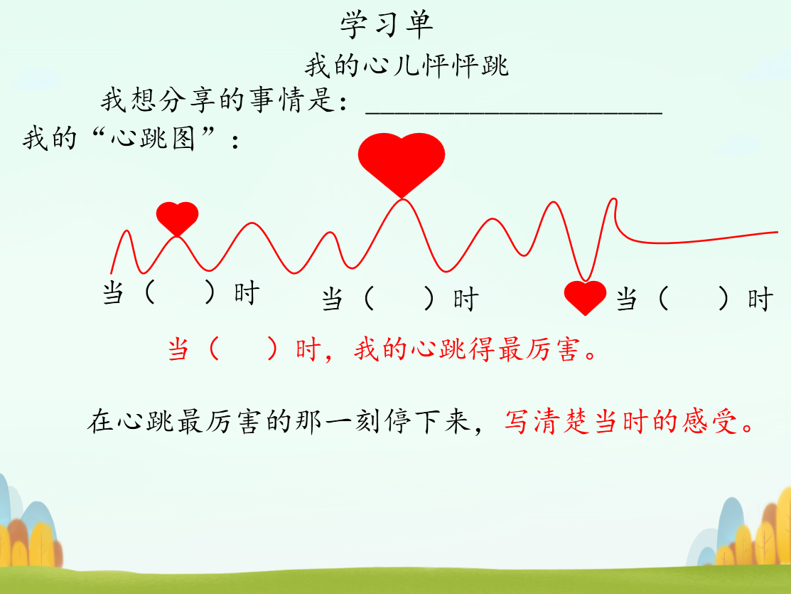

Slide 12
在学习单上整理自己最难忘的一次经历的发展过程，填写每一个阶段的感受。

Slide 13
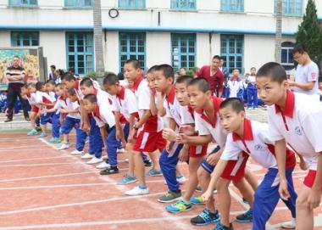

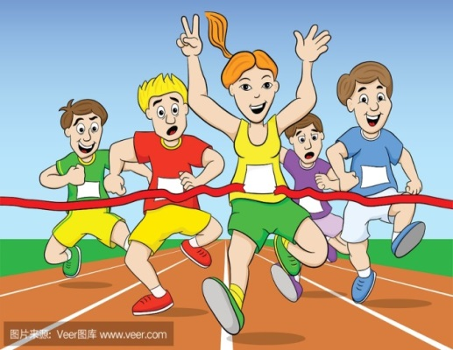

要想把经历说清楚，得要按顺序。
开赛前，你的感受如何？
比赛时，你的感受如何？
比赛结束时，你的感受如何？
领奖时，你的感受如何？

Slide 15

如何把自己的感受细致地表现出来呢？

Slide 16
写出心里的想法
当你心儿怦怦跳，感到害怕/开心/伤心/愤怒……的时候，心里有什么变化，会想些什么呢？

Slide 17
写出身体的变化
身体的哪些部位发生了什么变化？
手会怎样？脚呢？脸上有什么感觉？心跳有变化吗？
周围人有什么反应？

Slide 18
下面我们自己来看一下，文章结构如何安排？

Slide 19
1.事情的起因（什么时间？什么事？）
2.事情的经过（心情如何？感受变化？）
3.事情的结果（抒发情感）

Slide 20
具体的感受，我们该如何写清楚呢？

Slide 21
我们来看看《不翼而飞的作业》中的描写：
我翻了一遍又一遍，惨啦！作业不会长翅膀飞了吧？我把书包翻了个底朝天，就是找不到作业本。我的心怦怦直跳，这下可糟了！我真希望时间能停下来。记得上次有人没交作业，老师眼睛射出的两道光,像两把冰冷的利剑，令人浑身发冷。想到这儿，我的心里有一把鼓槌在使劲地敲打——“嘭！嘭嘭！”后背一阵发热，是着急流出的汗水吗？我真想大叫一声：作业本，你出来吧！
作者将自己因找不到作业本时那种紧张与害怕细致生动地表现出来。

Slide 22
我们来模仿着写一下：
天已经黑透了，有没有月亮，路灯昏暗。我在黑暗中瞪大眼睛寻找着，便大声“乐乐”“乐乐”的叫着，回答我的只有风吹树吹的“沙沙”声。风擦过了窗户发出“呜呜呜”的声音。我吓得惊出一身冷汗，我在心里给自己加油。忽然，我发现旁边的树丛里有一双绿莹莹的眼睛，我紧紧地盯着它，腿直打哆嗦，“喵”一声猫叫，我吓得赶紧往小路跑。跑了一会儿，我突然停了下来，心想：我干啥要跑呢？不就是一只猫嘛。

Slide 23
对于这次习作，你还有什么要说的吗？

Slide 24



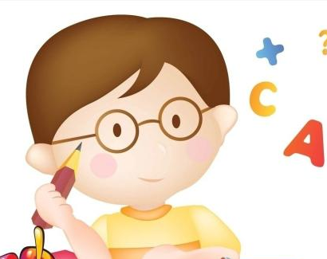
可以用动作描写来表现心情。
同一种心情可以多次出现,在说法上要有变化。
可以写清楚身体感官的状态。
可以借助周围的人或者物来表达心中的感受。

Slide 25
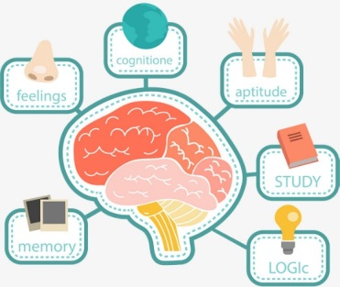
写作提纲

Slide 26
你想好自己的作文内容了吗？不要急于下笔，先好好构思，编写好写作提纲。

Slide 27
习作提纲要求
选择一件对你而言特别的事，将经过写清楚，感受写具体。
1.你会写你的哪次经历？
2.那次经历给你带来怎样的感受？
3.事情的经过是怎么样的？
4.你打算写哪些细节将感受写具体？
5.你打算拟个什么题目？

Slide 28
开头
紧扣题目，引出对第一次演讲的叙述
第一次上台演讲
演讲比赛前，我的心里感受
比赛时，我的心里状态和身体变化
主体
评委当时的反应
演讲结束后的轻松
结尾
照应开头，再次点明主题

Slide 29
开头
交代事情发生的原因
抄袭作文的滋味
偷抄作文时的紧张状态
作文被当范文在全班读，害怕的状态
主体
被人当中揭穿，羞愧难耐的样子
结尾
写出自己的感受，突出中心

Slide 30
开头
交代事情发生的背景
让我蒙羞的第一名
想要考高分，结果遇到难题，很着急
同桌愿意“帮忙”，我很高兴
主体
看着监考老师，我既紧张又害怕，但仍抄了答案
结尾
事情的结果和我的感受

Slide 31

快快写起来吧！

Slide 32
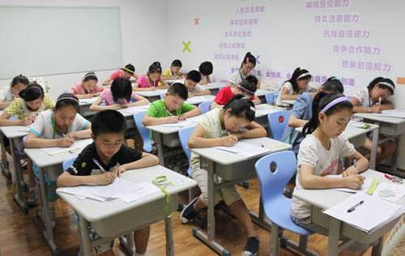
写好之后，和同位交换一下，看看谁写的最好。

Slide 33

第二课时
作文修改

Slide 34

例文赏析
第一次上台演讲
开头扣题，引出下文对第一次上讲台的叙述。
生活中有许多让自己心儿怦怦跳的事情，我最难忘的是第一次上台演讲。
记得那是上学期的事情，学校举行了一场演讲比赛。那是一个烈日炎炎的下午，我刚上完体育课，就急匆匆地去比赛。那天观看比赛的人还不算多，可我还是挺紧张的。毕竟是我第一次演讲，而且是第一个上台演讲。
交代演讲的基本情况，为下文写演讲的经过做好准备。

Slide 35
演讲比赛开始了，我向讲台走去，腿有些发软，还有些发抖。我向老师、评委们敬了一个队礼，然后才开始一字不漏地演讲：“尊敬的各位领导、老师、同学们，大家好！今天我演讲的题目是……”刚开始，我的心一直怦怦直跳，好像心里揣着一只小兔似的欢蹦乱跳。我的脸火辣辣的，身上直冒汗，拿话筒的手在发抖，声音好像也在发抖。但是，当我看到评委们看着我直点头，好像在鼓励我说：“别害怕，相信你自己一定能行的！”顿时，我便不再紧张起来。在演讲的过程中，我演讲得十分顺利。时间在一分一秒过去了。“我的演讲完了，谢谢大家！”我终于讲完了。顿时，我松了一口气，不慌不忙地走下讲台。
用象声词、比喻和神态描写，具体描写紧张的心情，很形象，很真实。

Slide 36

我的话音刚落，台下响起了一阵热烈的掌声。掌声告诉了我，我的这次演讲得到了大家的认可。“我成功了！”我在心里喊道。
这件事过去好久了，可现在一想起来，我的心儿忍不住又砰砰跳了起来。
结尾照应开头，再次点题，突出文章中心。
更多例文一
更多例文二

Slide 37

【优点借鉴】
1.典型事例
  作者写的让自己心儿怦怦跳的事情，是第一次演讲，又是第一个上台，由于事例典型，作者有东西可写，也能写好。

Slide 38
【优点借鉴】
2.经过清楚
  作者能够按事情进行的顺序，分段写演讲的基本情况，演讲开始后的情形，演讲的结果等，层次分明，条理清楚。

Slide 39
【优点借鉴】
3.感受具体
  作者用动作描写、神态描写、修辞手法等，把自己紧张的心情写得很具体，很真实，也很形象。

Slide 40
下面请和同位交换作文，根据“评分标准”相互批改。
要使用作文评改符号，最后得出总分，并写出评价。

Slide 41
评 价 标 准
没有错别字，语句通顺，表达流畅。
用词准确生动，意思表达清楚明确。
文章结构清晰，详略得当，重点突出。
开头能点明主题，结尾能恰当呼应、升华。
文章立意较好，符合主流价值观。
文章主旨明确，有真情实感，抒发手法多样。
语言生动有个性，恰当使用修辞手法。
符合本次作文要求：
  按一定顺序写；
  抓住重点，写感受最深的那一刻；
  通过身体感官的变化表现心情；
  用周围的人或物来反映自己的心情。

Slide 42
评改范例
下面是评改前的段落，读一读，看看有什么问题吗？
天已经黑透了，有没有月亮，路灯昏暗。我在黑暗中瞪大眼睛寻找着，便大声“乐乐”“乐乐”的叫着，回答我的只有风吹树的 “沙沙”声。忽然，我发现旁边的树丛里有一双绿莹莹的眼睛， “喵”，一声猫叫，我吓得赶紧往小路跑。
问题分析
本段的重点是天黑时外出感到很害怕，但是没有将害怕的感受写具体，应该详细写一下：当时心里的想法和身体上的变化。

Slide 43
评改范例
这是修改后的段落，和原段落对比一下，说说为什么这么修改。
原段落
天已经黑透了，没有月亮，路灯昏暗。我在黑暗中瞪大眼睛寻找着，便大声“乐乐”“乐乐”的叫着，回答我的只有风吹树的“沙沙”声。忽然，我发现旁边的树丛里有一双绿莹莹的眼睛， “喵”，一声猫叫，我吓得赶紧往小路跑。
评改后段落
天已经黑透了，没有月亮，路灯昏暗。我在黑暗中瞪大眼睛寻找着，便大声“乐乐”“乐乐”的叫着，回答我的只有风吹树的“沙沙”声。风擦过了窗户发出“呜呜呜”的声音。我吓得惊出一身冷汗，我在心里给自己加油。忽然，我发现旁边的树丛里有一双绿莹莹的眼睛，我紧紧地盯着它，腿直打哆嗦，“喵”，一声猫叫，我吓得赶紧往小路跑。跑了一会儿，我突然停了下来，心想：我干啥要跑呢？不就是一只猫嘛。
红字部分生动形象地写出了“我”害怕时的身体变化和心里的想法，害怕的样子跃然纸上。

Slide 44
技巧总结
要按一定的顺序来写。
要突出重点，写感受最深的那一刻。
要写出心里的想法和身体的变化。
结构完整，最好能首尾呼应。

